Slide 1
Министерство здравоохранения Республики Татарстан
ГАУЗ «КЛИНИЧЕСКАЯ БОЛЬНИЦА № 2» г.КАЗАНИ
ГУП "МЕДИЦИНСКАЯ ТЕХНИКА И ФАРМАЦИЯ ТАТАРСТАНА"
Регистрация учреждения в ИС «Маркировка» (Мониторинг движения лекарственных средств)

Slide 2
Пунктом 5 Перечня поручений Президента Российской Федерации по итогам совещания с членами Правительства Российской Федерации от 04.02.2015 дано поручение обеспечить разработку и поэтапное внедрение автоматизированной системы мониторинга движения лекарственных препаратов от производителя до конечного потребителя с использованием маркировки (кодификации) и идентификации упаковок лекарственных средств в целях обеспечения эффективного контроля качества ЛС, находящихся в обращении, и борьбы с их фальсификацией.
Нормативные документы по проекту «Маркировка»: http://www.roszdravnadzor.ru/marking/doc
Основные цели маркировки и мониторинга движения лекарственных препаратов:
Для государства:
- профилактика поступления в оборот и одномоментное изъятие из оборота в автоматизированном режиме на всей территории Российской Федерации недоброкачественных, а также фальсифицированных и контрафактных лекарственных препаратов на любом из этапов их обращения от производителя до конечного потребителя;
- профилактика неэффективных расходов и экономия бюджетных средств за счет невозможности реализации схем «повторного вброса» лекарственных препаратов, невозможности легальной реализации лекарственных препаратов, подлежащих предметно-количественному учету, а также не предназначенных для розничной продажи;
- контроль адресности движения препаратов, закупаемых за счет бюджета, расходов на их приобретение; мониторинг ценообразования и предельных розничных цен на лекарственные препараты из списка ЖНВЛП;
- оперативное планирование и управление запасами и резервами препаратов на всех уровнях, включая стратегический.
Для населения:
- возможность с помощью персонального мобильного устройства лично проверить легальность приобретаемого (получаемого) лекарственного препарата.
Для бизнеса:
- снижение издержек за счет более эффективного управления логистикой; уменьшение упущенной выгоды, обусловленной контрафактной и фальсифицированной продукцией; соответствие требованиям для поставок продукции на международные рынки.
Советом при Президенте Российской Федерации по стратегическому развитию и приоритетным проектам 13.07.2016 утвержден Перечень основных направлений стратегического развития Российской Федерации до 2018 г. и на период до 2025 г.
В рамках реализации основного направления стратегического развития Российской Федерации «Здравоохранение» инициирован и 25 октября 2016 г. утвержден президиумом Совета при Президенте Российской Федерации по стратегическому развитию и приоритетным проектам паспорт приоритетного проекта «Внедрение автоматизированной системы мониторинга движения лекарственных препаратов от производителя до конечного потребителя для защиты населения от фальсифицированных лекарственных препаратов и оперативного выведения из оборота контрафактных и недоброкачественных препаратов». Краткое наименование – «Лекарства. Качество и безопасность».
Общая информация

Slide 3
Общая информация
Ключевые участники приоритетного проекта:
Минздрав России, Росздравнадзор, ФНС, Минпромторг России, Минфин России, Минкомсвязи России.
Цель приоритетного проекта:
защита населения от фальсифицированных, недоброкачественных и контрафактных лекарственных препаратов и предоставление неограниченному кругу потребителей (граждан) возможности проверки легальности зарегистрированных лекарственных препаратов, находящихся в гражданском обороте. Обеспечение прозрачности и развития справедливой конкуренции на фармацевтическом рынке. Основной показатель: охват к 31.12.2018 индивидуальной маркировкой 100% зарегистрированных лекарственных препаратов, выпускаемых в гражданский оборот, с возможностью проверки неограниченным кругом потребителей (граждан) их легальности.
Этапы проекта:
На первом этапе (с 1 февраля 2017 г. до 31 декабря 2017 г.) - эксперимент по маркировке контрольными (идентификационными) знаками лекарственных препаратов для медицинского применения на добровольной основе для ограниченного набора препаратов преимущественно из перечня 7ВЗН на полной модели товарной цепи от производителя до конечного потребителя.
На втором этапе (с 1 января 2018 г. до 31 декабря 2018 г.) - обязательная маркировка всех 100% лекарственных препаратов, выпускаемых в оборот.
При полном охвате лекарственных препаратов система будет отслеживать свыше 6.5 млрд. упаковок ежегодно и охватит до 1.000 производителей, до 2.500 оптовых организаций, до 350.000 медицинских организаций и пунктов выдачи аптек.
В рамках реализации приоритетного проекта в соответствии с постановлением Правительства Российской Федерации от 24 января 2017 г. № 62 «О проведении эксперимента по маркировке контрольными (идентификационными) знаками и мониторингу за оборотом отдельных видов лекарственных препаратов для медицинского применения» на территории Российской Федерации с 01.02.2017 по 31.12.2018 проводится эксперимент по маркировке контрольными (идентификационными) знаками и мониторингу за оборотом отдельных видов лекарственных препаратов для медицинского применения.
Информация по эксперименту размещена и регулярно обновляется на официальном сайте Росздравнадзора в разделе «Система маркировки лекарственных препаратов (пилотный проект)» и официальном сайте ФНС России в разделе «Маркировка товаров».

Slide 4
Этапы подготовки к работе с ИС «Маркировка»
Создать рабочую группу, обозначить ответственных лиц за организационные и технические вопросы. Создать приказ по учреждению.
Ознакомиться с нормативной документацией по проекту «Маркировка»: http://www.roszdravnadzor.ru/marking/doc
Пройти процедуру регистрации своей организации в системе «Маркировка»
В личном кабинете ИС «Маркировка», в профиле, в подразделе «Места деятельности» обязательно добавить адреса ваших зданий!
Определить количество и местоположение рабочих мест для работы с системой «Маркировка»
Закупить необходимое оборудование и программное обеспечение для работы с системой «Маркировка».
Подготовить рабочие места для работы с системой: Компьютер, сканер для считывания двухмерного штрих-кода «DataMatrix», усиленная квалифицированная электронная подпись(УКЭП) руководителя, программное обеспечение для работы с системой «Маркировка».

Slide 5
Предполагаемый подход к выбору и количеству рабочих мест для работы с Маркировкой
Оборот лекарственных препаратов делится на две основные группы: “Приход товара” и ”Расход товара”. Если расход товара может не потребовать выделения дополнительных трудовых ресурсов, то приход товара связан с рядом дополнительных действий на складах. Любое движение товаров, например: отгрузка, приемка ЛП, внутреннее перемещение ЛП, агрегирование до транспортной упаковки, расформирование транспортной упаковки требует сканирование упаковки ЛП сканером и регистрации сведений в системе ИС Маркировка. При выделении персонала следует учитывать количество мест хранения ЛП, количество мест ведения деятельности а так же объем поставок лекарственных препаратов.

Slide 6
Этапы на которых необходимо сканирование ЛП
  Приемка ЛП на склад получателя
  Отгрузка ЛП со склада отправителя
  Отказ приемки ЛП покупателем
  Отзыв ЛП отправителем
  Подтверждение приемки/отгрузки ЛП
  Перемещение ЛП между адресами осуществления деятельности
  Продажа ЛП в рамках розничной торговли
  Отпуск ЛП по льготному рецепту
  Выдача ЛП в медицинском учреждении
  Агрегирование/расформирование транспортной упаковки
  Дополнительную информацию о сценариях использования можно получить по ссылке:
  https://честныйзнак.рф/business/projects/21/#29

Slide 7
Нюансы в розничной продаже
Любое движение лекарственных препаратов, в том числе и розничную продажу возможно будет совершить только после регистрации действий в системе ИС “Маркировка”
Ответственность за отпуск ЛП, акцептования неподтвержденных данных без регистрации действий в системе лежит на организации, сотрудники которой совершили данные действия
Система ИС “Маркировка” при некоторых сценариях работы автоматически отправляет данные в Федеральную налоговую службу

Slide 8
Технические требования
Операционная система
ОС WIndows 7 или новее / Mas OS X 10.8 или новее
Браузеры
Браузер Internet Explorer 11 или новее, Safari , Chrome
Скачать браузер на сайте Microsoft : https://www.microsoft.com/ru-ru/download/internet-explorer.aspx
Программы
Плагин КриптоПро для браузера Internet Explorer, Safari, Chrome
Скачайте ( http://www.cryptopro.ru/products/cades/plugin/ ) и включите плагин КриптоПро
Инструкция по установке плагина КриптоПро: http://cpdn.cryptopro.ru/default.asp?url=content/cades/plugin-installation.html
ПО КриптоПро версии 4.0 или новее
Установите ( https://www.cryptopro.ru/downloads/howto?destination=node%2F148 ) и запустите КриптоПро
Инструкция по установке КриптоПро: https://www.cryptopro.ru/support/docs
Для работы в личном кабинете маркировки и регистрации необходим усиленная квалифицированная электронная подпись(УКЭП) руководителя. УКЭП необходимо установить в системе через КриптоПро (выбрать сертификат и нажать кнопку «Установить»). УКЭП руководителя должен содержать ОГРН организациии. УКЭП можно получить, оформив заявку на сайте удостоверяющего центра. Список аккредитованных удостоверяющих центров: https://minsvyaz.ru/ru/activity/govservices/2/
Также проверьте, что адреса вашей организации зарегистрированы в системе ФИАС ( http://fias.nalog.ru )
Наличие лицензии на медицинскую или фармацевтическую деятельность
Дополнительную информацию по системе «Маркировка» можно получить на сайте росздравнадзора: http://www.roszdravnadzor.ru/marking . Ответы на часто задаваемые вопросы: http://www.roszdravnadzor.ru/marking/answers

Slide 9
Информация о смене оператора системы «Маркировка»
В соответствии с постановлением Правительства Российской Федерации от 24 января 2017 г. № 62 «О проведении эксперимента по маркировке контрольными (идентификационными) знаками и мониторингу за оборотом отдельных видов лекарственных препаратов для медицинского применения», с 1 ноября 2018 г. функции оператора информационной системы мониторинга движения лекарственных препаратов (далее - ИС МДЛП), осуществляющего информационное обеспечение проведения эксперимента, переходит от ФНС России к ООО «Оператор-ЦРПТ».
Адреса ИС МДЛП с 1 ноября 2018 года:
Промышленная система ИС МДЛП:
Личный кабинет участника оборота лекарственных препаратов будет доступен по адресу https://mdlp.crpt.ru
API ИС МДЛП будет доступен по адресу api.mdlp.crpt.ru
Обратите внимание: для взаимодействия по https используется ГОСТ сертификат от Крипто-Про. Сертификаты Головного удостоверяющего центра можно скачать по ссылкам:
http://api.mdlp.crpt.ru/static/minkomsvyaz.cer
http://api.mdlp.crpt.ru/static/cryptopro.cer
Тестовая система «Песочница»:
Личный кабинет участника оборота будет доступен по адресу https://sb.mdlp.crpt.ru
API «Песочницы» будет доступен по адресу api.sb.mdlp.crpt.ru
Тестовый контур «API»:
API тестового контура будет доступен по адресу dev-api.mdlp.crpt.ru
Примечание: в файл hosts необходимо прописать следующий адрес
148.251.237.216 dev-api.mdlp.crpt.ru
Служба технической поддержки:
Начиная 1 ноября 2018 система обработки обращений службы технической поддержки (СТП) будет доступна по адресу https://support.crpt.ru. Логин участника для входа в новую систему обработки обращений СТП остается прежним, пароль для входа будет направлен на электронную почту с адреса support@crpt.ru.

Slide 10
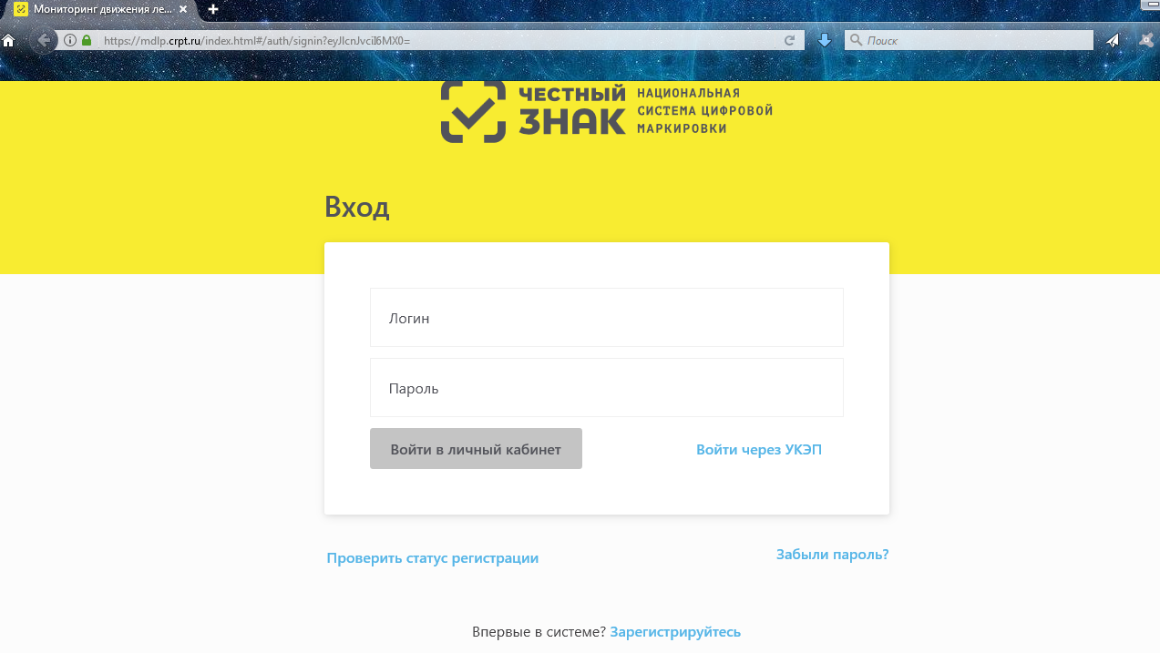
Порядок регистрации в системе ИС «Маркировка»
Шаг 1. Используя браузер зайти на сайт: https://mdlp.crpt.ru
Шаг 2. Нажимаем кнопку «Зарегистрируйтесь»

Slide 11
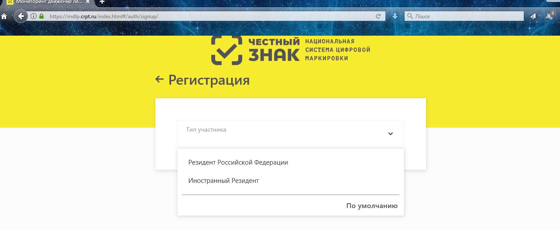
Шаг 3. В выпадающем списке выбираем необходимое значение

Slide 12
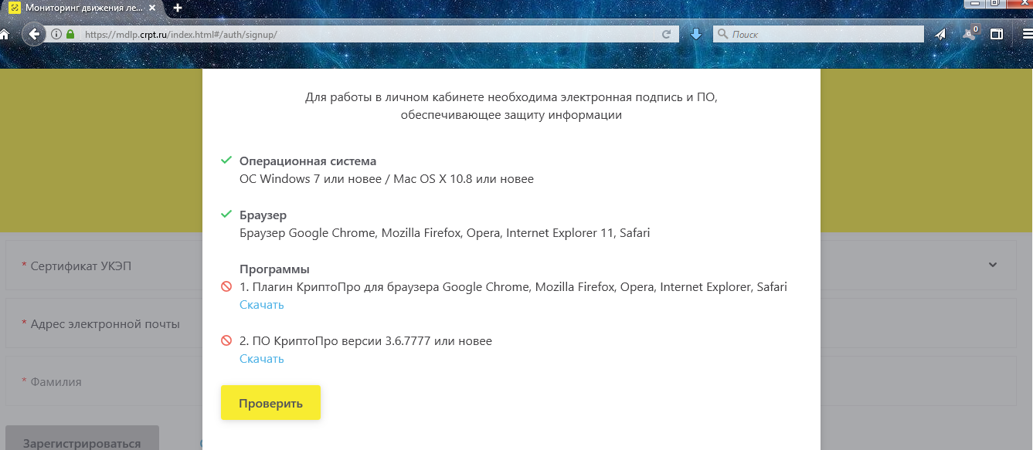
Шаг 4. При проверке системных требований вы увидите следующее окно, указывающее на недостающие программы в вашей системе для корректной работы. Нажав на указанные в этом же окне ссылки, вы можете скачать необходимое программное обеспечение и установить.
Внимание! Пока не установлен и не включен плагин КриптоПро в браузере, проверка будет показывать, что у вас не установлен КриптоПро даже если это не так! После установки плагина в браузер перезапустите браузер и убедитесь, что он включён в настройках браузера.

Slide 13
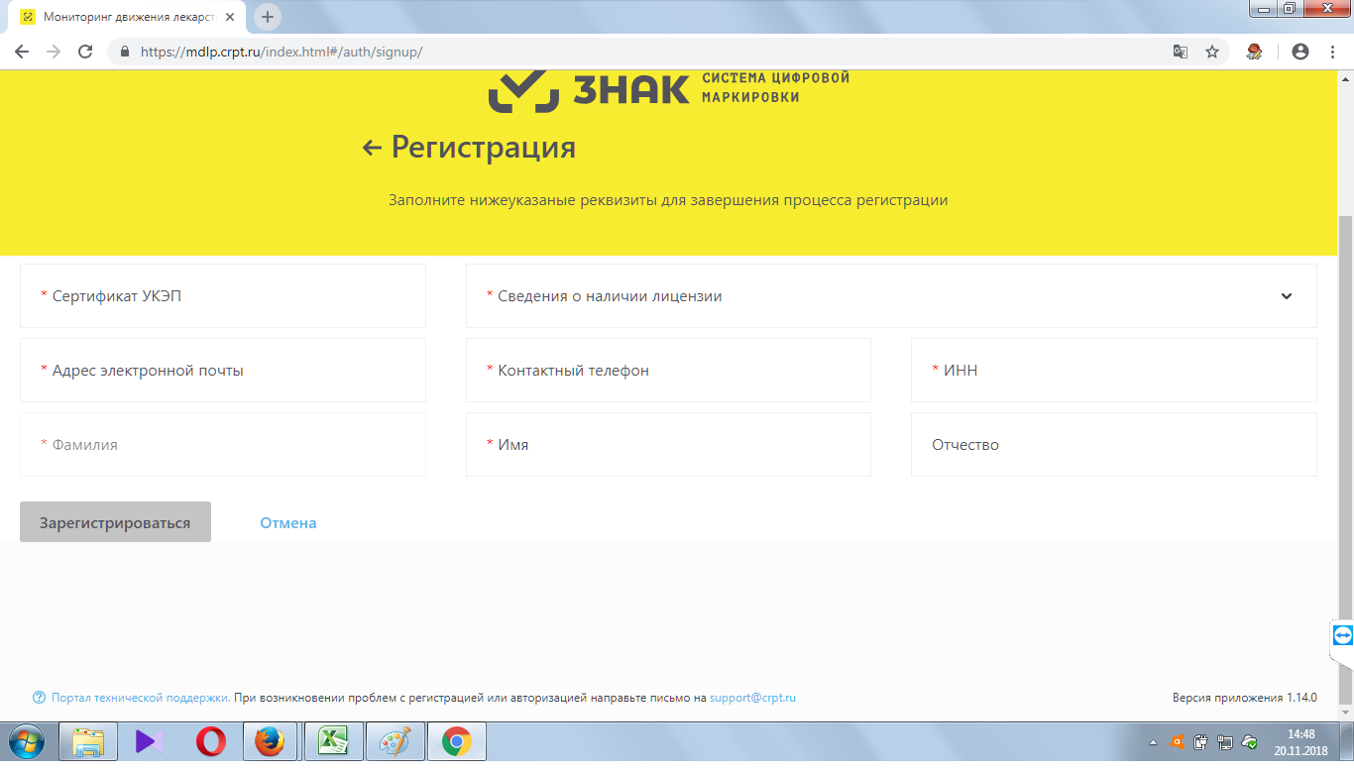
Шаг 5. Заполните поля. Поля, указанные красной звёздочкой, обязательны для заполнения.
В поле «Сертификат УКЭП» необходимо выбрать вашу электронно-цифровую подпись(ЭЦП) руководителя организации, заранее установленный в систему через КриптоПро. Многие поля заполняются автоматически при успешном выборе ЭЦП.

Slide 14
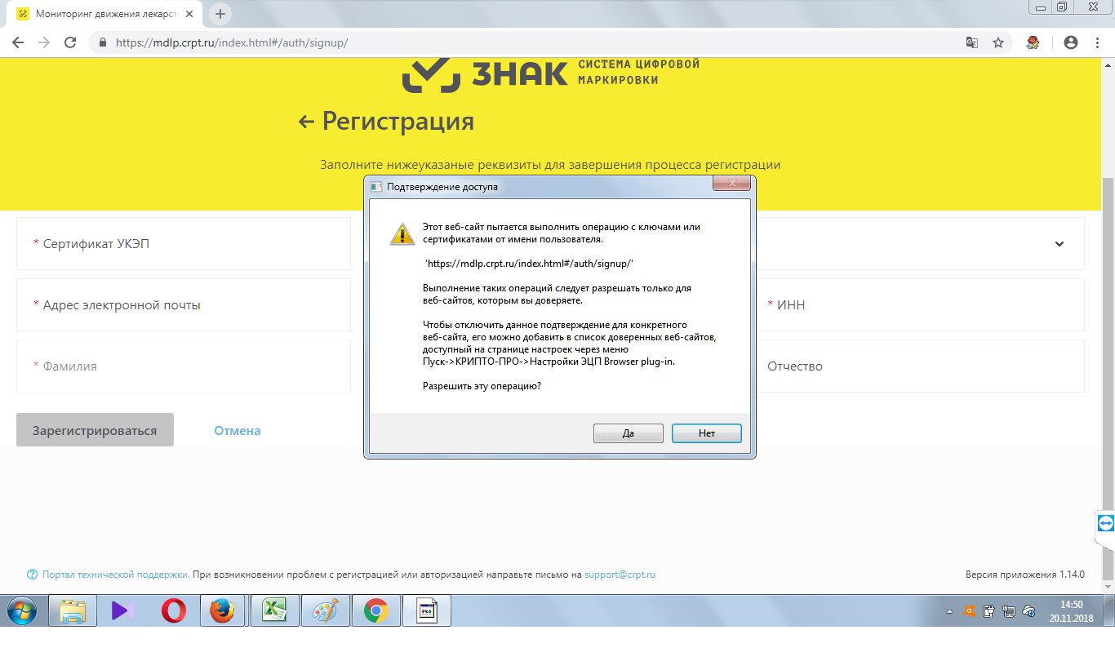
При попытке заполнить поле «Сертификат УКЭП» может появиться окно для подтверждения ваших действий. В окне разрешить действия, нажатием кнопки «Да»

Slide 15
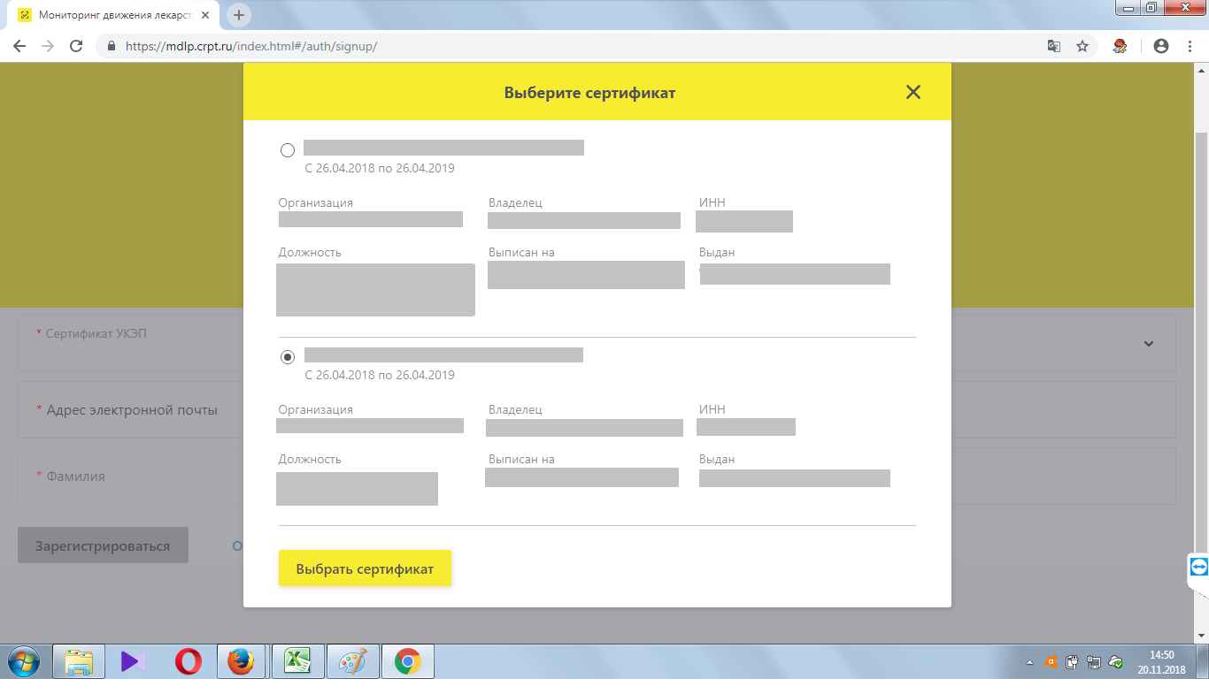
Появится окно выбора сертификата. Выберите необходимый и нажмите кнопку «Выбрать сертификат» для подтверждения выбора.

Slide 16
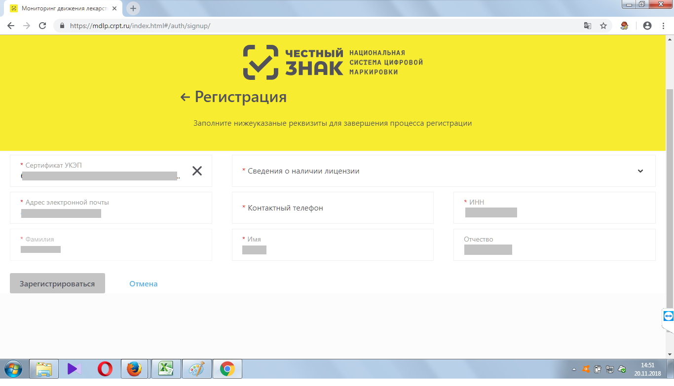
После выбора сертификата поля ФИО, эл.адрес и ИНН будут заполнены автоматически. Проверьте правильность введения эл.адреса (e-mail) - убедитесь, что он верный и доступ к нему имеется! Туда будет поступать вся необходимая информация из тех.поддержки системы. При необходимости измените e-mail.
Заполните поля «Контактный номер» и «Сведения о наличии лицензии».
Нажмите кнопку «Зарегистрироваться».

Slide 17
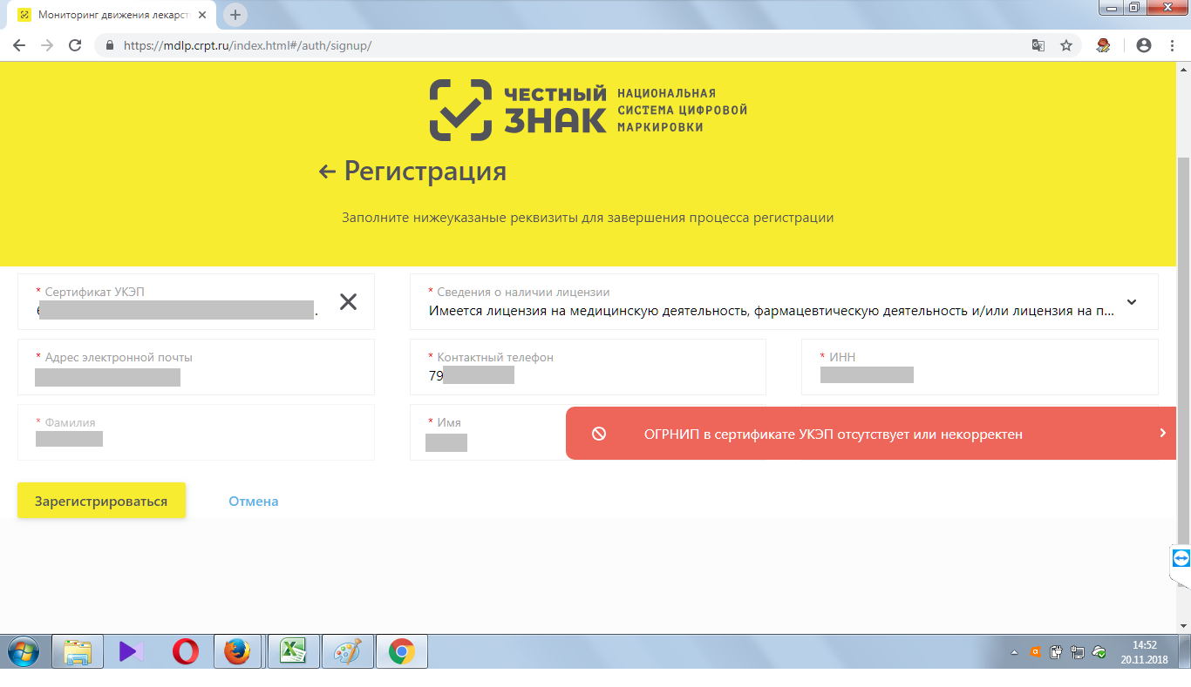
ЭЦП руководителя должен быть оформлен с ОГРН организации. В случае если ЭЦП неподходящий вы можете столкнуться со следующей ошибкой. Регистрация не будет выполнена.

Slide 18
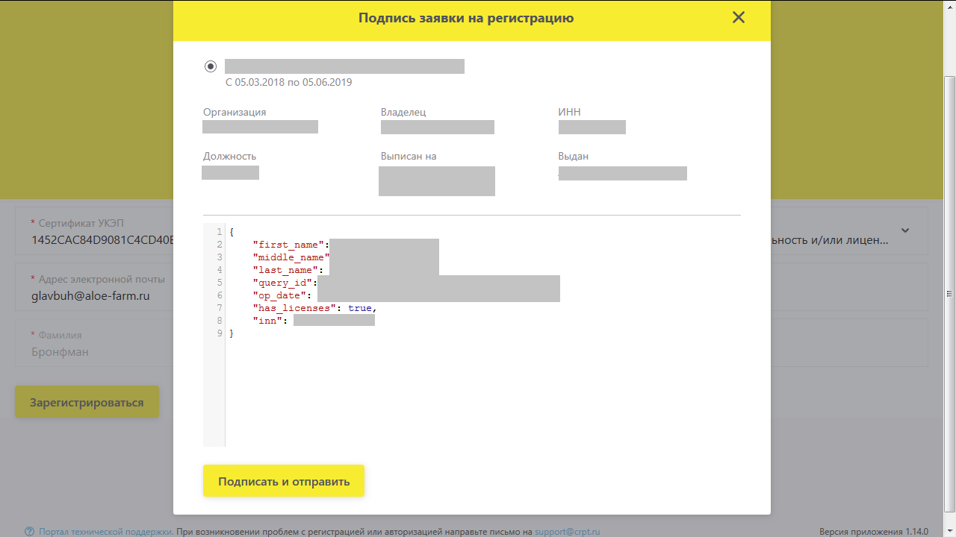
Шаг 6. Заявку на регистрацию необходимо подписать тем же ключом руководителя и нажать кнопку «Подписать и отправить»

Slide 19
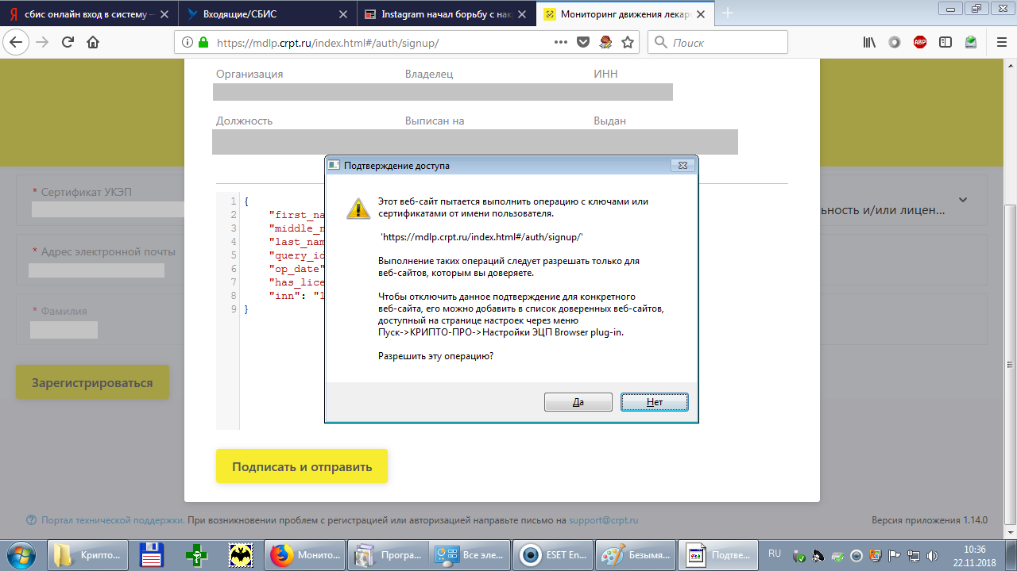
Для подтверждения доступа к ключу дать разрешение, нажав на кнопку «Да»

Slide 20
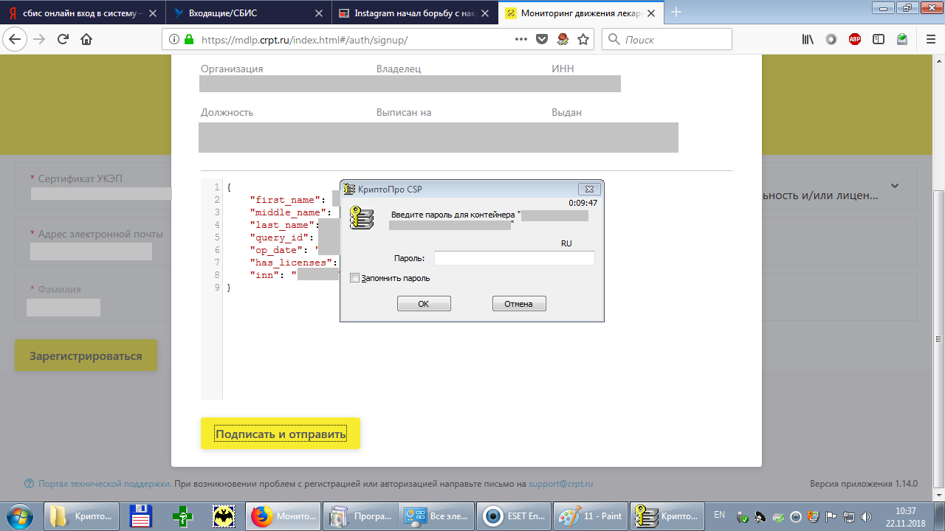
При необходимости ввести пароль на ЭЦП руководителя, нажать кнопку «ОК»

Slide 21
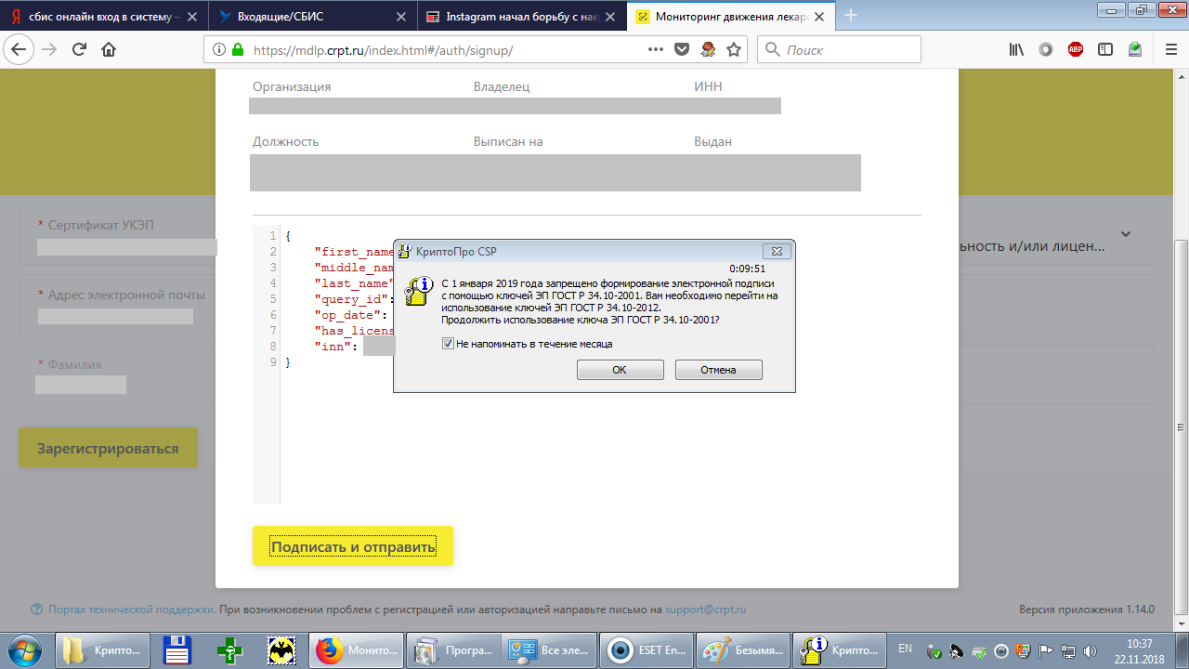
Из-за перехода электронной подписи на новый алгоритм шифрования и несоответствия используемого ключа новым требованиям может возникнуть следующее информационное окно. Для продолжения операции нажмите кнопку «ОК»

Slide 22
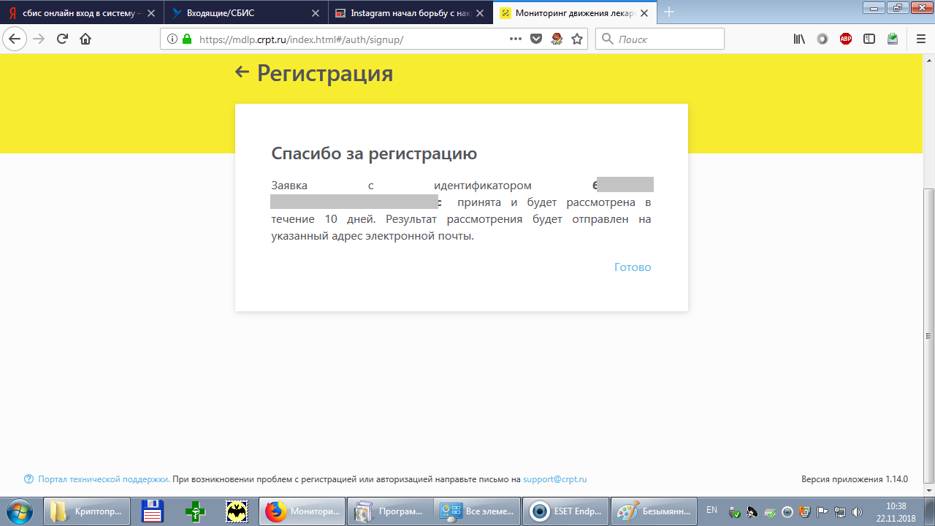
При успешном окончании процесса регистрации заявке будет присвоен идентификатор

Slide 23
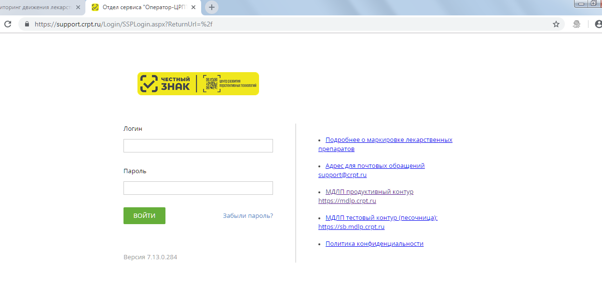
Обращения в тех.поддержку необходимо заводить на сайте тех.поддержки: https://support.crpt.ru
Для регистрации на сайте тех.поддержки или возникновении проблем с регистрацией или авторизацией направьте письмо на эл.адрес тех.поддержки системы «Маркировка»: support@crpt.ru

Slide 24
Для входа в систему после регистрации, используя браузер, зайти на сайт: https://mdlp.crpt.ru

Slide 25
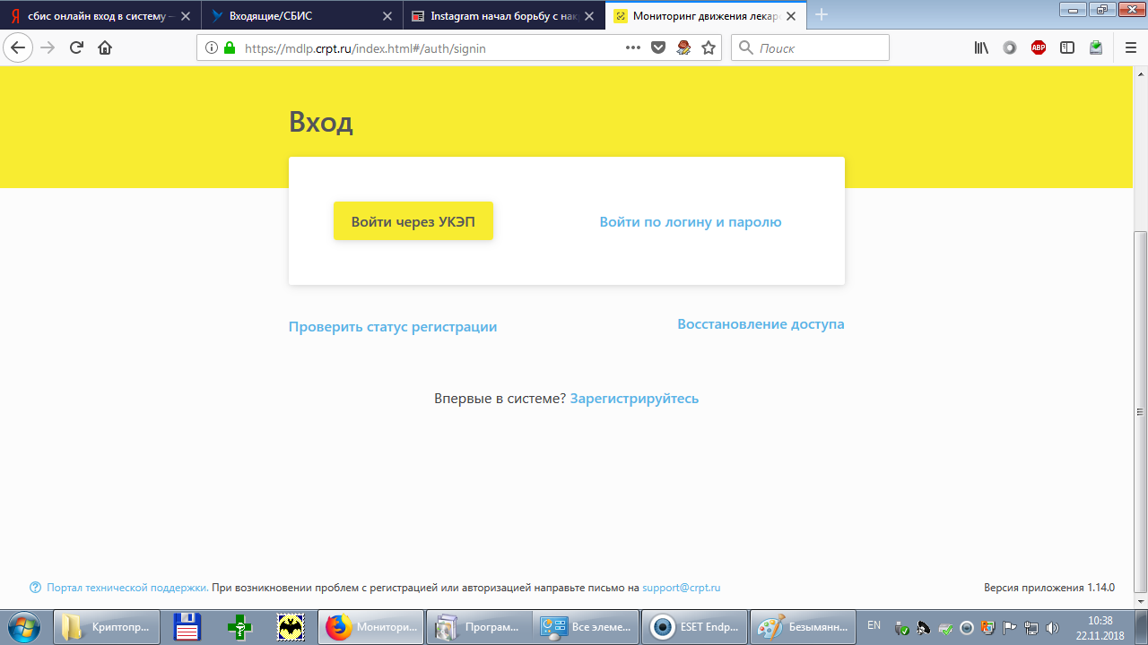
Нажать кнопку «Войти через УКЭП»

Slide 26
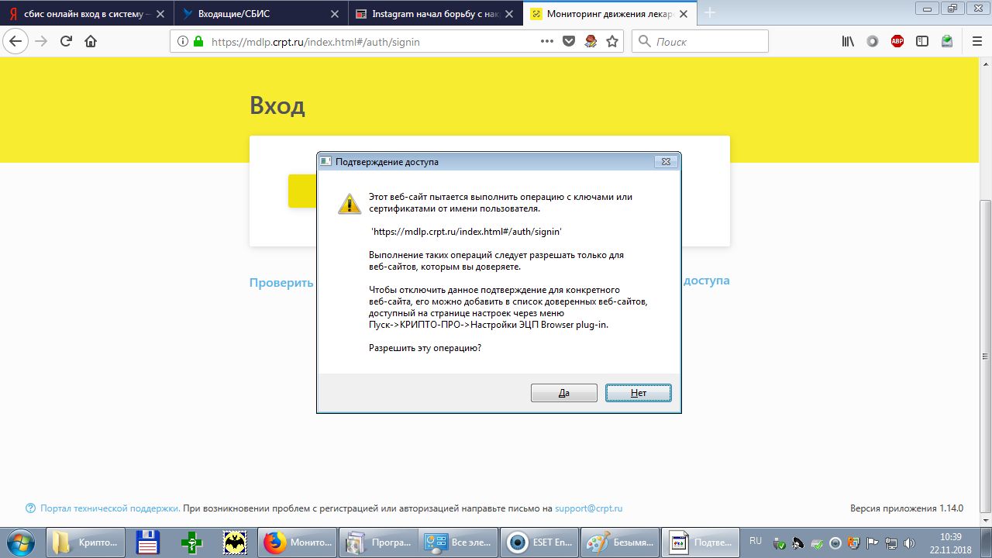
Для подтверждения доступа к ключу дать разрешение, нажав на кнопку «Да»

Slide 27
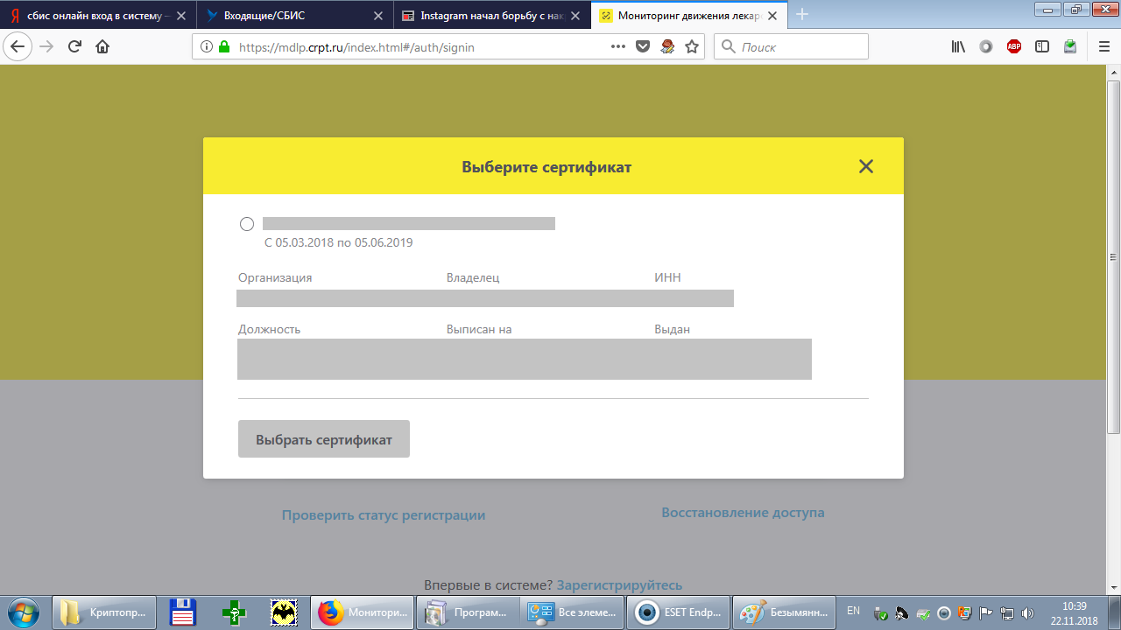
Появится окно выбора сертификата. Выберите необходимый и нажмите кнопку «Выбрать сертификат» для подтверждения выбора.

Slide 28
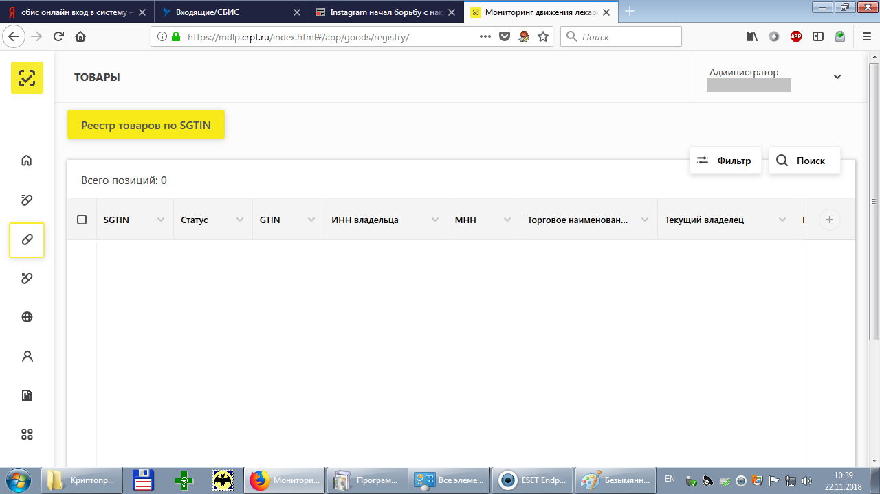
Раздел «Реестр товаров по SGTIN» в личном кабинете:

Slide 29
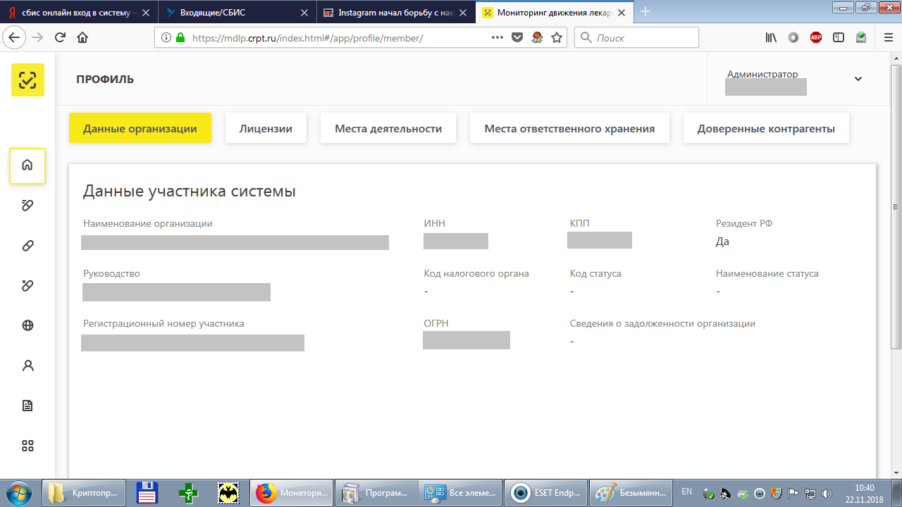
Раздел «Профиль», подраздел «Данные организации» в личном кабинете. Убедитесь в правильности данных по вашей организации

Slide 30
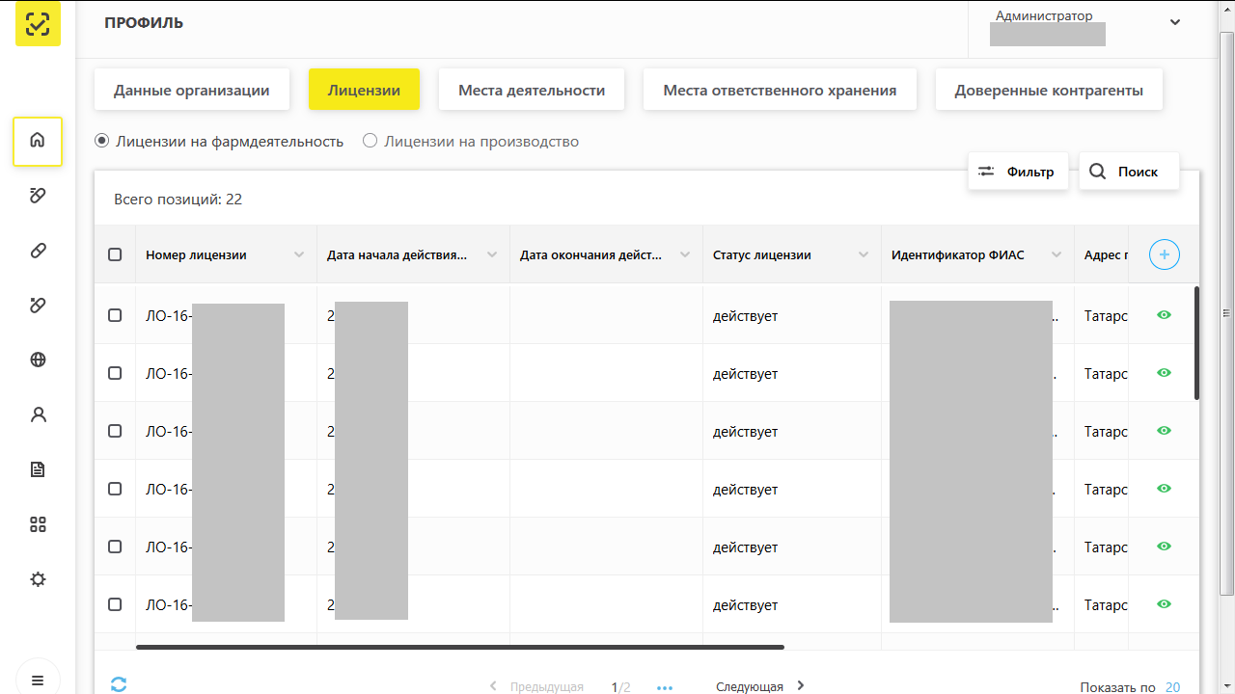
Раздел «Профиль», подраздел «Лицензии» в личном кабинете. Убедитесь, что указан верный список лицензий вашей организации

Slide 31
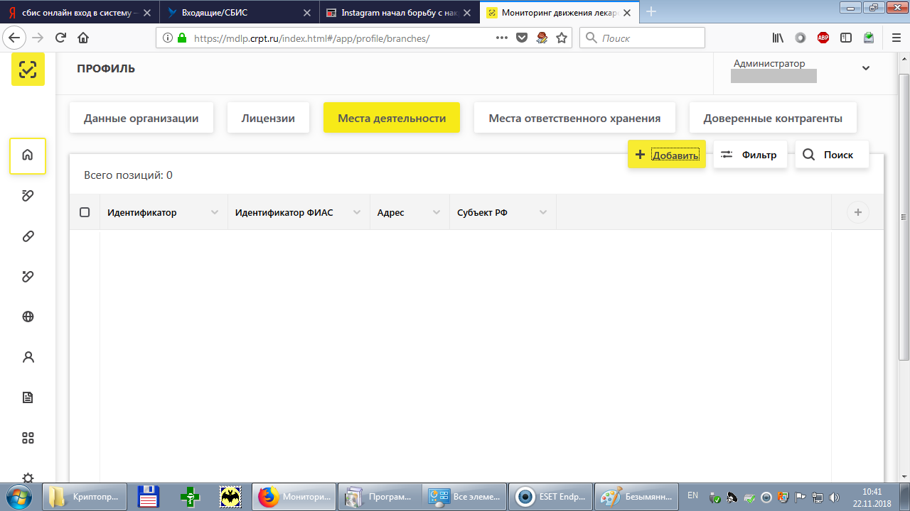
Раздел «Профиль», подраздел «Места деятельности» в личном кабинете. Обязательно добавьте место деятельности вашей организации, где будет установлено рабочее место с системой «Маркировка».
ВНИМАНИЕ! Если в подразделах «Места деятельности» или «Места ответственного хранения» нет ни одного адреса, то вы для других участников в системе невидны и Росздравнадзор не считает такую регистрацию законченной!

Slide 32
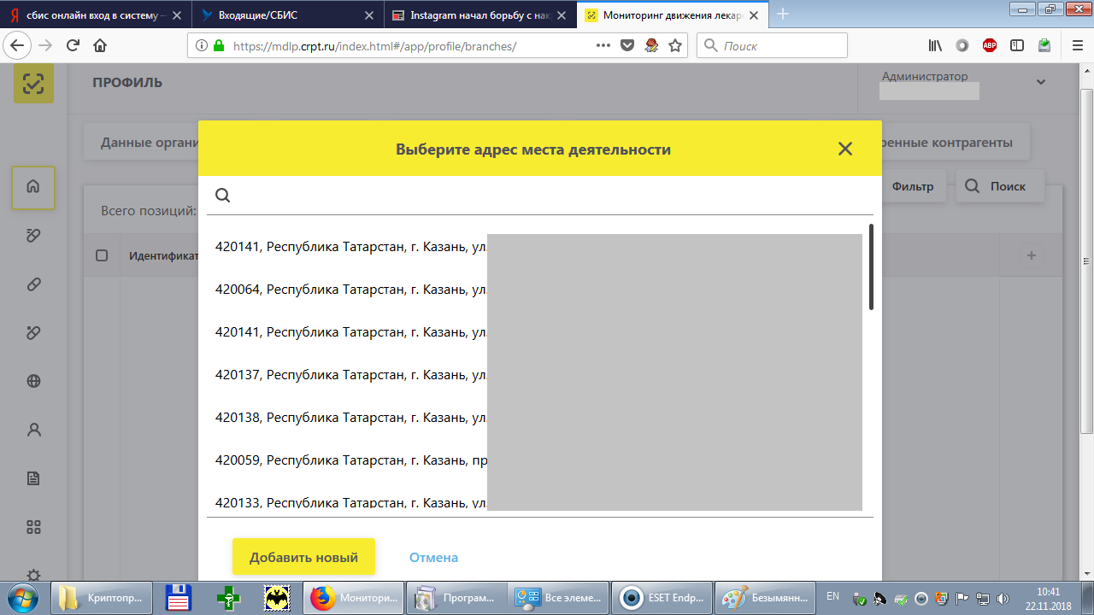
По нажатию кнопки «Добавить» отобразится список адресов вашей организации для выбора

Slide 33
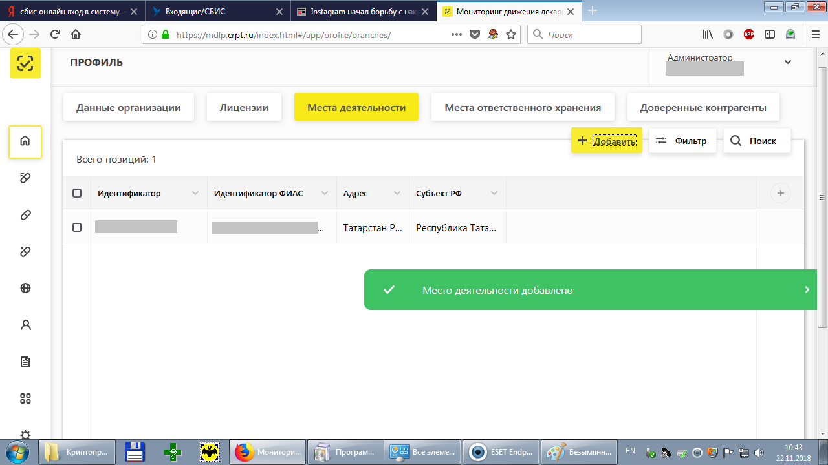
Один из адресов добавлен

Slide 34
Каков порядок действий в случае отсутствия адреса в ФИАС?
В соответствии с положениями Федерального закона от 28.12.2013 № 443-ФЗ «О федеральной информационной адресной системе и о внесении изменений в Федеральный закон «Об общих принципах организации местного самоуправления в Российской Федерации», при отсутствии адреса в ФИАС необходимо обратиться в органы местного самоуправления (органы государственной власти субъектов Российской Федерации), имеющие полномочия на присвоение адреса объектам адресации, а также на размещение, изменение и аннулирование сведений об адресах в государственном адресном реестре.

Slide 35
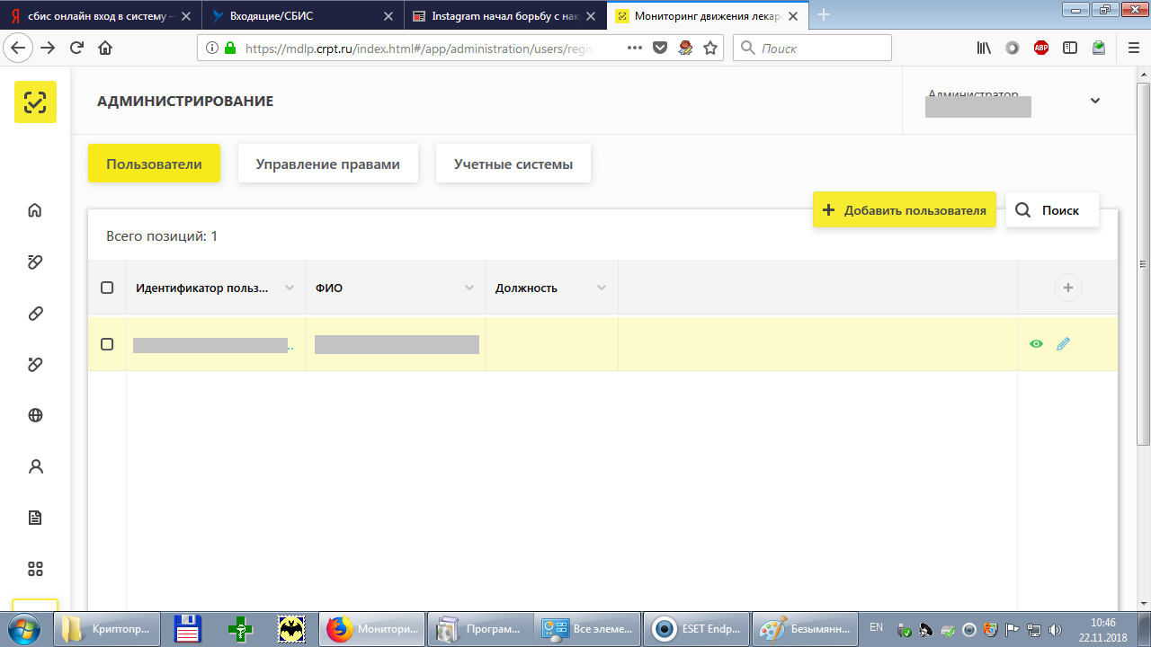
Раздел «Администрирование», подраздел «Пользователи» в личном кабинете. При необходимости вы можете добавить дополнительных пользователей системы при наличии у них УКЭП

Slide 36
Необходимое оборудование для работы с системой «Маркировка»
Сканер для считывания штрих кода «DataMatrix» или терминал сбора данных (прим. АТОЛ SMART.DROID 2D)
При выборе между сканером и терминалом сбора данных следует учитывать необходимые характеристики устройства, уровень технической оснащенности рабочего места, стоимость дополнительного оборудования При использовании сканера обязательным условием является наличие компьютера, терминал сбора данных является портативным и не зависит от наличия компьютера.
При выборе сканера для считывания маркировки подойдут «2D-типы» сканеров штрих-кодов, например Motorola DS4308-HD, в характеристиках которых указано, что он способен сканировать штрих-код «DataMatrix». Для удобства использования, рекомендуется приобретать беспроводные сканеры с USB-интерфейсом.
ЦРПТ за свой счет оснастит все медицинские учреждения страны регистраторами выбытия препаратов из оборота. Так же, оснастит всех производителей в стране, которые должны будут наносить маркировку, регистраторами эмиссии (своего рода цифровой сейф), напрямую интегрированными с единой системой маркировки.
Регистратор выбытия – это аналог кассы, который не пробивает чек, а фиксирует вывод легального лекарства из оборота и поступление его пациенту. После запуска обязательной маркировки такие регистраторы появятся во всех больницах и льготных аптеках. Регистратор выбытия — это оборудование, которое контролирует, что лекарства дошли до пациента.
Регистратор эмиссии является промышленным программно-аппаратным комплексом, построенным на российской элементной базе. Он осуществляет функции генерации ключа и кода проверки и хранение криптозащищенных кодов маркировки.
Другого оборудования для работы с криптографией не понадобится.

Slide 37
Когда и как можно получить постоянный регистратор эмиссии?
Регистраторы эмиссии, защищенные лицензией, будут выдаваться по установленному графику подключения, согласно этапности, оговоренной нормативными актами.
Каков порядок получения регистраторов эмиссии для тестирования?
Для тестирования регистратора эмиссии следует написать запрос в ЦРПТ для согласования удаленного подключения через API и, при необходимости, предоставления регистратора для установки на площадке. По вопросам, связанным с регистраторами эмиссии: е-mail: info@crpt.ru и a.kharitonov@crpt.ru (руководитель направления «Фарма» Антон Харитонов)
Нормативные документы доступны по ссылке:
https://честныйзнак.рф/business/projects/21/#29

Slide 38
Необходимое программное обеспечение для работы с системой «Маркировка»
Для взаимодействия с системой МДЛП «Маркировка» необходимо специальное ПО. На предприятии ведется внедрение программного обеспечения, осуществляющего автоматизированную интеграцию с системой ИС «Маркировка». Программный комплекс внедряемый на предприятии включает в себя универсальный модуль работы с сервисами ИС «Маркировка», программное средство на платформе Android для терминалов сбора данных, программное средство для операционной системы Windows для регистрации действий по приходу и расходу товара. Программные средства, в зависимости от модулей, находятся на этапе промышленного и опытного тестирования.
Поэтапный ввод в эксплуатацию данного программного комплекса в других медицинских и фармацевтических организациях возможен с 1 марта 2019 года (после проведения полного тестового контура на базе ГУП «Таттехмедфарм»).

Slide 39
Центры компетенции по РТ
ГАУЗ «Клиническая больница № 2» г.Казани, (г.Казань, ул.Музыкальная, 13).
Контактное лицо:
Гумербаев Руслан Рафаилевич, заместитель главного врача по технике , 89276757551; Ruslan.Gumerbaev@tatar.ru
ГУП «Медицинская техника и фармация Татарстана»
(г. Казань, ул. Тихорецкая, 11)
Контактные лица:
Мингазутдинов Ильшат Габдульбарович, заместитель генерального директора
по аптечному складу, 294-97-03; Ilshatttmf@bk.ru
Палий Михаил Евгеньевич, руководитель отдела разработки программного
обеспечения, 8-9050-220-838; Mihail.Paliy@tatar.ru

Slide 40
Сроки запуска системы Маркировки
С 1 февраля 2017 года на территории Российской Федерации начался эксперимент по маркировке лекарственных препаратов в соответствии с постановлением Правительства Российской Федерации от 24 января 2017 г. № 62
Дата завершения эксперимента: 31 декабря 2019 года
Старт обязательной маркировки: 1 Января 2020 года

